Slide 1
Усвідомленя і розуміння змісту і форми медіакультури в контексті медіаосвіти
Доповідач – Зражевська Ніна Іванівна, доктор наук із соціальних комунікацій, професор кафедри журналістики та нових медіа Київського університету ім. Б. Грінченка
Notes:
1

Slide 2
Медіаосвіта - медіакультура
Останнім часом медіаосвіта виявляє тенденцію до розширення сфери своїх компетенцій, все більш набуває рис феномена не тільки освітнього але і медіакультурного.
Медіаосвіта продовжує розгортати тривалу суспільно-просвітницьку діяльність, бере участь у формуванні сучасної медіакультури.

Slide 3
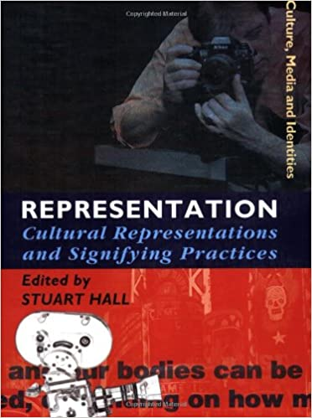
Зсув парадигми у дослідженні медіакультури і медіаосвіти
Для С. Холла культура була не тим, що потрібно просто цінувати або вивчати, але критичним місцем соціальної дії і втручання, де сила комунікації одночасно і встановлена і потенційно неврегульована.
Відбувся в 60-рр. 20 ст. у працях представників культурних досліджень, які почали використовувати нові методи в аналізі медіакультури, що призвело до еволюції медіаграмотності також.
С. Холл і П. Веннел «Популярна культура» (1964);
«Вибірковий підхід і популярна культура» (1964) за ред. Д. Томпсона.
А. Ходгкінсон «Екранна освіта» (1964);
Н. Таккер «Розуміння мас-медіа» (1964);
Б. Фірт «Мас-медіа в навчальному класі» (1968).

Slide 4
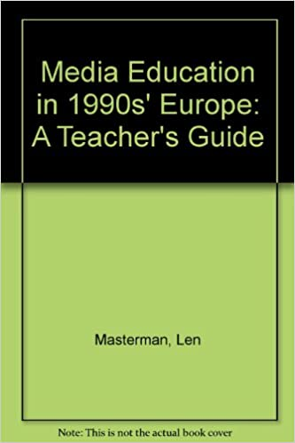
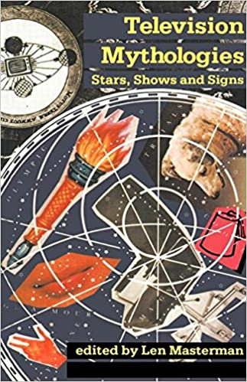
Репрезентативна парадигма медіаосвіти
З початку 1960-рр. 20 ст. медіакультуру почали викладати в більшості британських університетів. А вже в 90-хх рр. Лен Мастерман та Майкл Морган окреслили нову “репрезентативну парадигму” медіаосвіти, що була спрямована на розуміння способів, якими медіа репрезентують реальність, технології і ідеології, які вони використовують.
В цей час медіакультура стає домінантною силою політики і соціального життя.

Slide 5
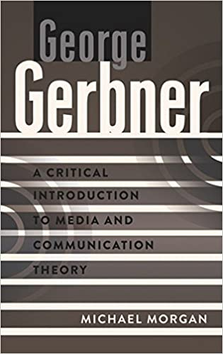
В цей же час були актуалізовані такі проблеми - як медіакультура переконує людей змінити свою думку і самих себе у напрямку домінантної соціальної системи і політичної, ідеологічної позиції та репрезентації, як працюють «культурні індекатори»? (Дж. Гербнер).
Такий дискурс прив’язував до концепту медіаосвіти. При цьому сам концепт медіаосвіти мав бути розглянутий як певний конструкт, який має певні властивості, що відповідають структурі повсякдення та історичного життєвого досвіду особистості.

Slide 6
Медіакультура як об’єкт медіаосвіти
починає проходити через різні академічні студії – через соціологію, антропологію, політичні науки, літературознавство, а також стає об’єктом розгляду в теоріях психоаналізу, герменевтики, семіотики, неомарксизму, феноменології.
Медіаосвіта і медіаграмотність починають розуміти медіакультуру як феномен певної епістеми, як дискурсивну практику, як поле інтерпретацій, оскільки будь-який меседж політично, історично, культурно детермінований та існує в оточенні культурних знаків і символів.
Оскільки культура – завжди сконструйована, то деконструкція стає ще одним з інструментів медіаосвіти.

Slide 7
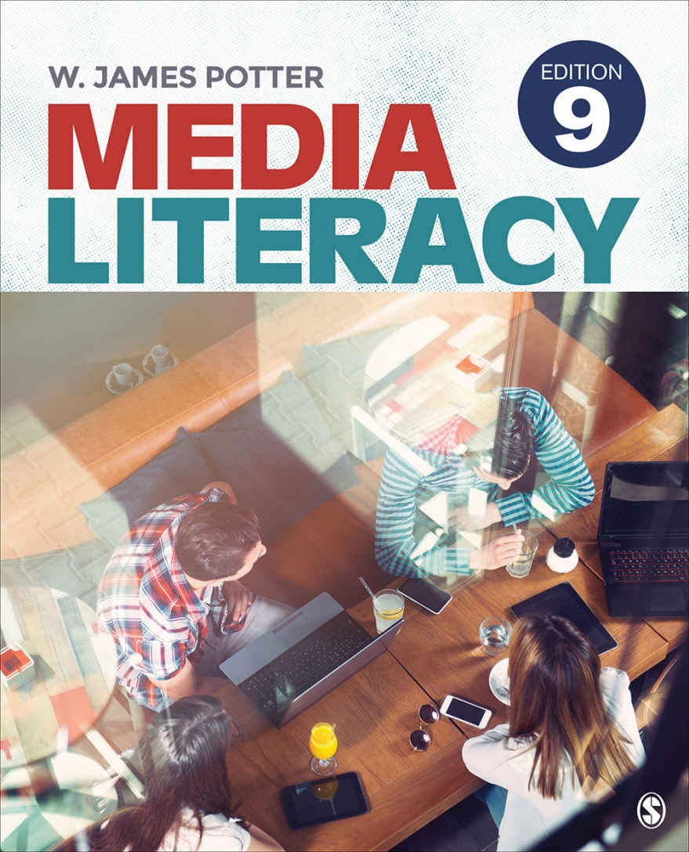
Медіаграмотність в розумінні медіакультури
Медіаграмотність – це набір перспектив, які ми активно використовуємо, щоб розкрити (експонувати) себе по відношенню до мас-медіа в процесі інтерпретації значення повідомлень, з якими ми маємо справу. (Джеймс Поттер)
Ця дефініція стосується не тільки мас-медіа, а і медіакультури загалом, як більш широкого явища.

Slide 8
Медіаграмотність в розумінні медіакультури
Якщо культура завжди конструйована, то медіа завжди селективні.
Медіакультура займає серединне місце і повинна розглядатися у зв'язку із медіацією, тобто яким чином вона надходить до аудиторії.
Медіакультура є одночасно конструктом і предметом фреймування. Медіа культура – це медіатизована культура, а це ускладнює її розуміння.
В такому ракурсі медіаграмотність почали розуміти не стільки в пошуках фейків і критики медійних текстів, а в розумінні того,
як працює індустрія культури,
чому постправда і симулякри мають таку силу залучення в повсякденні практики,
які технології різних галузей науки поєднані навколо медіавиробництва і медіаспоживання.
А це в свою чергу піднімає питання про сутність самої медіакультури,
як вона побудована,
як розвивається,
які технології використовують в процесі її виробництва і споживання.

Slide 9
В новому дискурсі медіаосвіти акцентовано увагу на студента, на його знаннях і культурному досвіді.
Медіаосвіту переключено з інструменту захисту, в форму підготовки до сприйняття медіа.
Метою стає розвиток розуміння і участі в медіакультурі.
Якщо аудиторія в класичній схемі розглядалася як приймач та інтерпретатор, то зараз вона вбирає в себе усі елементи комунікативного циклу, будучи продюсером, виробником контенту, залученим до інтерпретації та ефектів. Аудиторія сама вибирає і створює канали повідомлення.
Медіапродюсери зараз говорять про «емоційний капітал», «відчуття любові», що відсилають до очікувань та участі аудиторії, до grassroots креативності. (Henry Jenkins. Convergence Culture).

Slide 10
Роль медіаосвіти в контексті медіакультури спрямована на розпізнавання і вирішення наступних питань.
Як чому медіа привабливі для людей і як це працює, як пов'язані ідеологія і розваги?
Як ми можемо з'ясувати, що студенти вже знають про про медіа?
Як вони набувають критичного або концептуального розуміння?
Як вони вчяться використовувати медіа, щоб репрезентувати самих себе та комунікувати з іншими?
Яким чином ми можемо оцінити достовірність їх знань?
Як вони співвідносять власний академічний дискурс з їхнім власним досвідом медіа споживача?
Як ми можемо бути впевненими, що медіаосвіта дійсно працює.

Slide 11
Сьогодні актуальними також є питання
Чи завжди медіакультура тотожна цінностям, що стверджує медіаосвта?
Що є цінним, а що ні? Хто вирішує?
Звідки беруться наші смаки і вподобання?
Що значить термін «різні цінності», як це розуміти?
Чи важливо наполягати на різності?
У чому наслідки нової політики ідентичності?

Slide 12
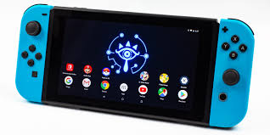

Постмодерністська концепція освіти в контексті партисипаторної культури
Ці питання постають у зв'язку із новою постмодерністською концепцією освіти і культури, що є більш когерентною і інклюзивною в сучасних умовах.
Ці інтернальні питання, що імпліфіковані в більш широкий дискурс медіакультури, повинні бути переосмислені в контексті нових медіа технологій таких, як фрагментація медіааудиторії, підвищення інтерактивності, медіа комерціалізація, розширення соціальних мереж - усе, що трансформує повсякденні практики інтеракції з медіа.
Молоді люди сьогодні мають доступ до “дорослих медіа” і водночас вони мають власні медіасфери, які дорослі часто не розуміють. Ці явища вбудовані в так звану партисипаторну медіакультуру, яка є фрагментованою та індивідуалістичною.
Ця культура не має ієрархій, соціальних стандартів. Молоді люди виростають в середовищі мультикультурності, гетерогенності, з різними концептами моральності та культурних традицій.

Slide 13
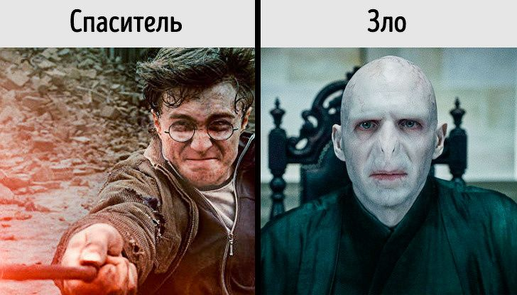
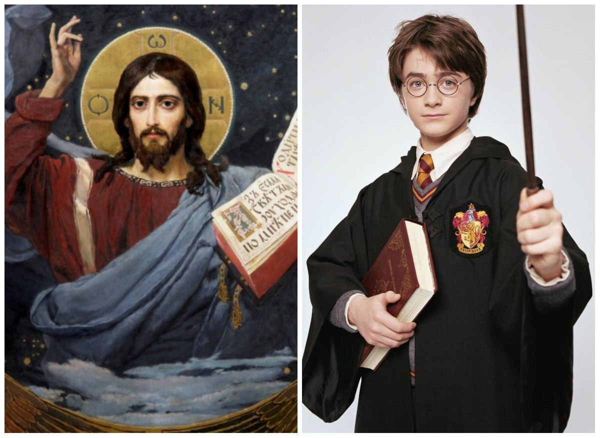
Політика ідентичності в медіаосвіті
Оскільки ідентичність стає більш автономною в плані оцінки культурних явищ, то сучасна медіакультура включає в себе більш поляризованих суб'єктів.
Отже медіаосвіта сьогодні стає скоріш не провідником цінностей і норм, а інструментом інтерпретації, множинності реальностей, зміною форм перцепції і знань. А це в свою чергу піднімає питання «політики ідентичності” в сучасній медіакультури і медіаосвіті.
У зв'язку із цим постає питання - на чому базується ця політика - демократичні, релігійні, мультикультурні цінності? Наприклад, як можна тлумачити Гаррі Поттера? Чи є його боротьба боротьбою проти традиційних християнських цінностей, як це тлумачать представники деяких християнських груп? (Connie Neal. What the Christian to Do with Harry Potter?). Чому фанати цієї книжки намагалися впливати на Warner Brothers, що рухало ними?
06.03.2018
ПІБ викладача, посада, кафедра

Slide 14
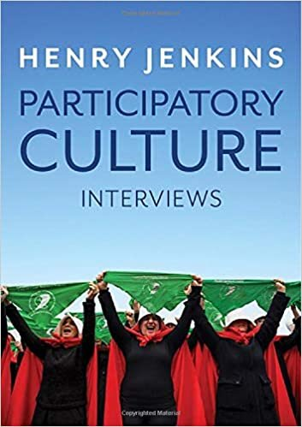
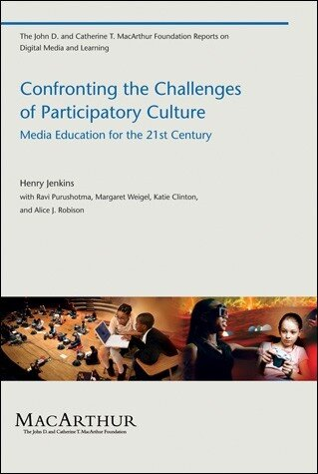
Людина медіакультури, або медійна людина, уперше в історії перебуває в умовах боротьби образів, дискурсів, міфів і перфомансу медіакультури, яка є формою високоорганізованої участі або співучасті й активності, в її межах сучасна людина створює своє суспільство і свою ідентичність. Інтегрована в медіакультуру медіаосвіта дозволяє розширити компетенції і репрезентації, вдосконалити і імпліфікувати методи і методологію відповідно до розширення і трансформації медіакультури. (Henry Jenkins. Transforming Fan Culture into User-Generated Content. 2007.)
Без усвідомлення і розуміння цих важливих питань медіакультури важко собі уявити успішний розвиток сучасної медіаосвіти і медіаграмотності.

Slide 15
Дякую за увагу!

